Slide 1
CM-FR-006 26-07-2022 Versión 11

Slide 2
Concesión de Aguas Superficiales, PUEAA y Vivienda Rural Dispersa
Consideraciones legales y técnicas ante CAR.
Weimar Albeiro Riascos Rosero
Ingeniero Ambiental
2024

Slide 3
Normativa de concesiones, PUEAA y vivienda rural dispersa
Norma | Año | Nombre | Emite
Ley 99 | 1993 | Se crea el Ministerio del Medio Ambiente y el SINA. | Min Hacienda – Min Agricultura.
Decreto 1210 | 2020 | Modificó y adicionó parcialmente el Decreto 1076 de 2015 con el RURH. | Min Ambiente y Desarrollo Sostenible
Decreto 1090 | 2018 | Uso y Ahorro eficiente de agua - PUEAA | Min Ambiente y Desarrollo Sostenible
Decreto 1076 | 2015 | Decreto Único Reglamentario de Sector Ambiente y Desarrollo Sostenible | Min Ambiente y Desarrollo Sostenible

Slide 4
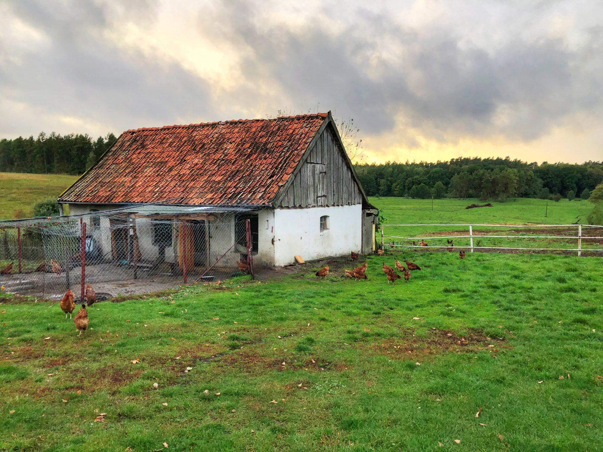
Conceptos de aplicación en la vivienda rural dispersa.
USO DEL AGUA PARA CONSUMO HUMANO Y DOMÉSTICO EN VIVIENDAS RURALES DISPERSAS:
Ubicación del predio suelo rural
No hacer parte de condominio, parcelación y/o centros poblados
Cumplir con los criterios de subsistencia
Generar aguas residuales domésticas
https://images.app.goo.gl/QvQPBu9M7fLfiZGp7

Slide 5
Conceptos de aplicación en la vivienda rural dispersa.
Formulario para registro de usuarios del recurso hídrico
Anexos
1. Certificado de tradición y libertad (Expedición no superior a 3 meses) y/o cedula catastral
2. Fotocopia de cedula del solicitante
3. Coordenadas de ubicación del predio
4. Coordenadas de ubicación del punto de la Captación
5. Coordenadas de ubicación de la descarga
6. Formato de autorización de notificación electrónica
Formulario para el registro de usuarios del recurso hídrico Decreto 1210/2020 Vivienda Rural Dispersa
https://images.app.goo.gl/QvQPBu9M7fLfiZGp7

Slide 6
Uso del Suelo
Emitido por Municipios
POT
Actividades Compatibles
Solicitud del Usuario
Consideraciones técnicas y legales en los procedimientos.

Slide 7
¿Qué se necesita para iniciar el trámite?
1: Reunir Documentación
2: Realizar pago de la Evaluación
3: Radicar Documentación
4: Comunicación Inicio del Trámite
5: Visita Técnica
6: Presentar Información Adicional.
(Si se requiere)
7: Aprobación del trámite

Slide 8
Formulario Único Nacional de Solicitud de Concesión de Aguas Superficiales establecido por el MADS.
I: Datos del Solicitante
II: Información General del Predio para el cual se solicita la Concesión de Aguas
III: Información General del Predio de la Actividad Económica del Solicitante
V: Información de Demanda/ Fines de Uso del Agua
IV: Información de la Fuente de Captación
Reunir la Documentación
1
Formato único nacional de Solicitud de Concesión de Aguas Superficiales

Slide 9
Reunir la Documentación
2
3
4
5
Personería Jurídica:
Certificado de existencia
En calidad de:
Propietario
Poseedor
Documentación ID:
Persona Natural: Cédula de Ciudadanía
Representación legal.
O documento que haga sus veces.
Tenedor
Perona Jurídica: Representante Legal Apoderado
Evaluación de Trámite
Constancia de Pago

Slide 10
Reunir la Documentación
Acueducto
6
7
8
Censo de Usuarios para Acueductos:
Veredales
Información sobre los Sistemas de:
Distribución
Autorización Sanitaria Favorable:
Expedida por la autoridad sanitaria departamental competente.
Municipales.
Privados.
Conducción
Derivación
Restitución de Sobrantes
Captación

Slide 11
Reunir la Documentación
9
Plan de Uso y Ahorro Eficiente del Agua - PUEAA:
Formulario para la elaboración del programa de uso eficiente y ahorro del agua – sector productivo
Formulario para la elaboración del programa de uso eficiente y ahorro del agua acueductos públicos y privados
Formulario para la elaboración del programa de uso eficiente y ahorro del agua – simplificado

Slide 12
Reunir la Documentación
10
Formato de autorización de notificación electrónica

Slide 13
Reunir la Documentación
¡Tener presente!
NOTA: para renovación y modificación aplica los mismos requisitos, para traspaso y/o cesión oficio firmado por la parte solicitando y si es para persona jurídica adicionar certificado de existencia y representación legal.
IMPORTANTE… Deberes y obligaciones del titular del permiso en presentar anualmente informe de avance del PUEAA
Módulos de consumos vigentes

Slide 14
PUEAA:
Diagnóstico ambiental de la microcuenca abastecedora del sistema
Diagnóstico del sistema de abastecimiento y distribución del agua
Determinación consumos y pérdidas
Programa de educación ambiental
Metas de reducción de pérdidas y consumos
Formulación del plan de Inversión
Plan de Uso y Ahorro Eficiente del Agua
La deben realizar quienes usan el recurso hídrico (no si se abastece de algún acueducto)

Slide 15
Plan de Uso y Ahorro Eficiente del Agua
Formulación del plan de Inversión
Proyección a 10 años
Actividades
Indicadores
Presupuesto

Slide 16
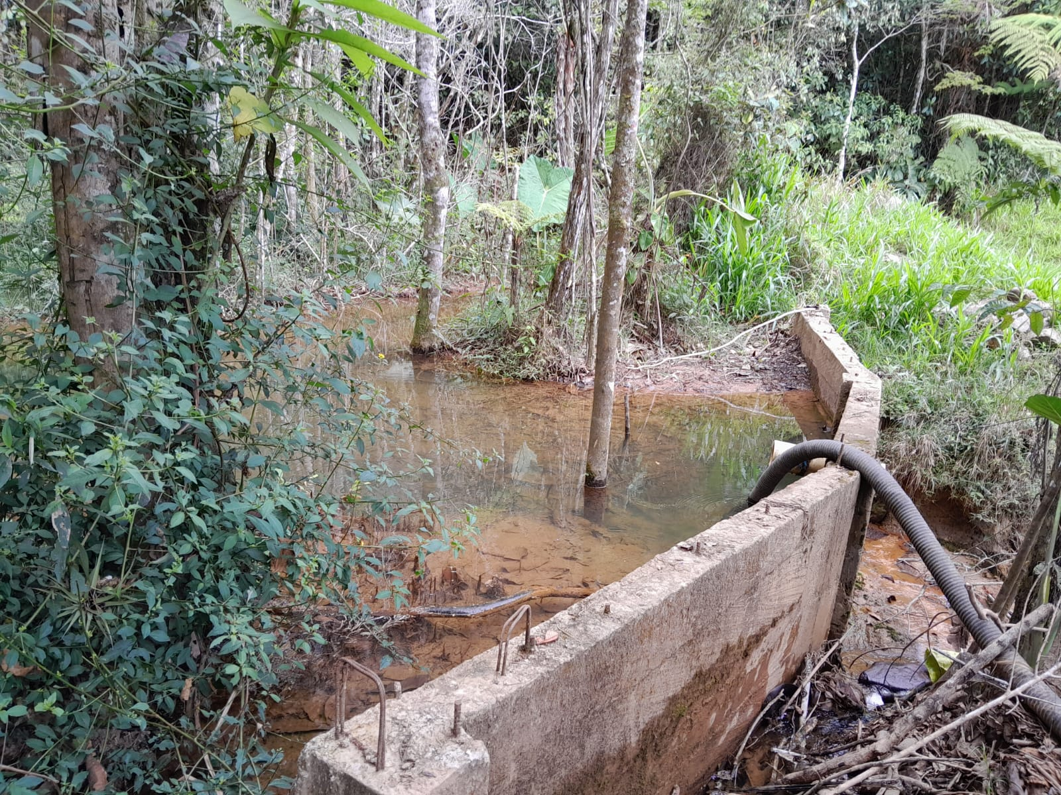
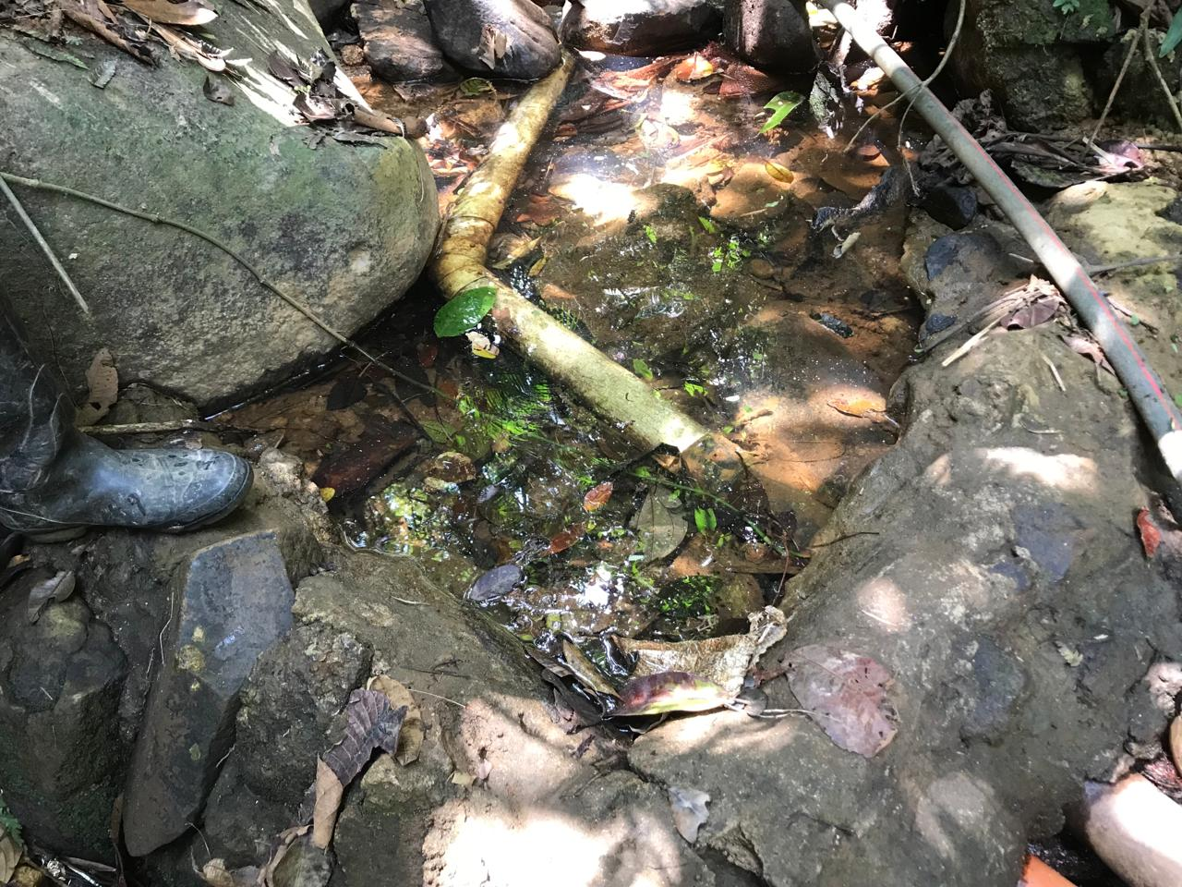
Problemas encontrados en visitas de campo por parte de las autoridades ambientales
Diseños de obras de captación mal construidas
Fuente propia.
Fuente propia.

Slide 17
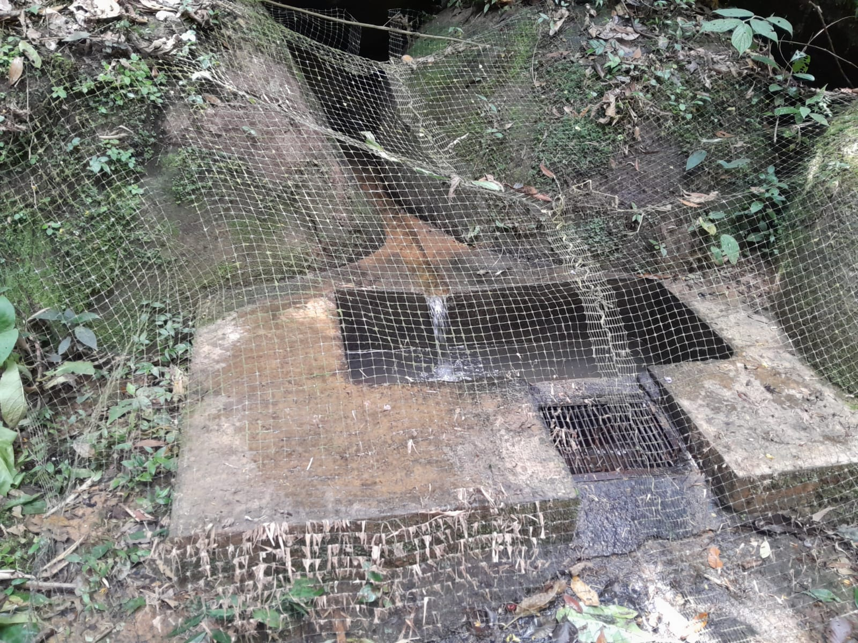
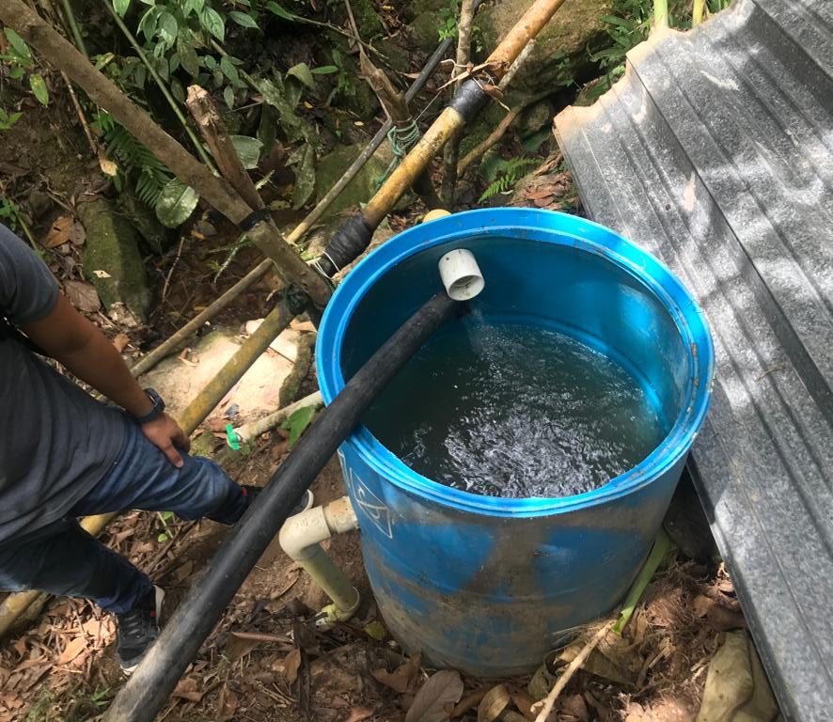
Problemas encontrados en visitas de campo por parte de las autoridades ambientales
Los sistemas de almacenamiento no cuentan con control de flujo
Obras de captación no tienen control de caudal
Fuente propia.
Fuente propia.

Slide 18
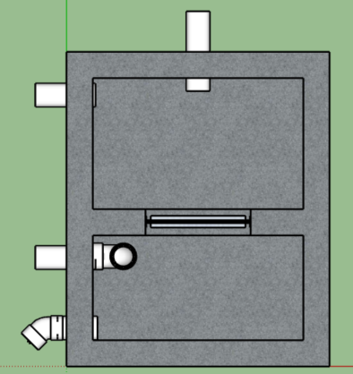
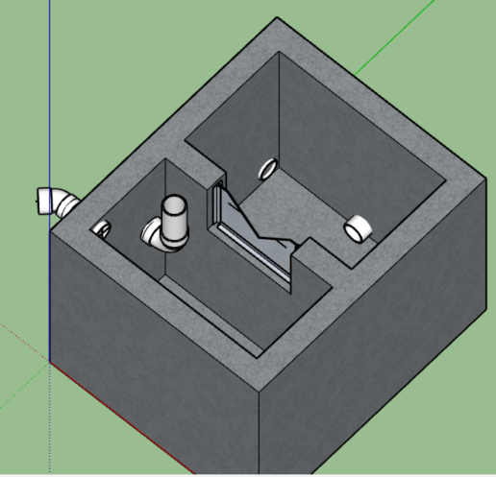
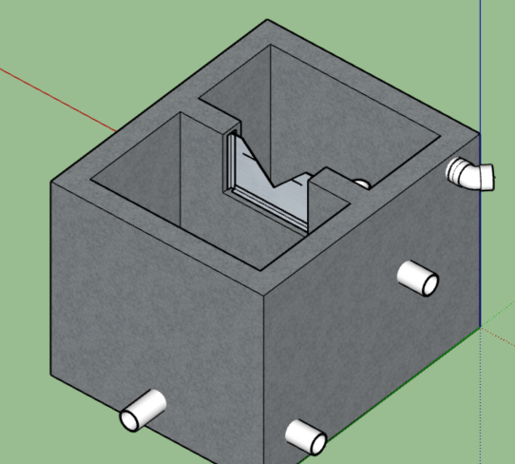
Problemas encontrados en visitas de campo por parte de las autoridades ambientales
Caja de control de flujo con aliviadero de caudal para sobrantes

Slide 19
Problemas encontrados en visitas de campo por parte de las autoridades ambientales
…Consideraciones
Captar el caudal otorgado
Respetar caudal ecológico
Direccionar el reboce a la fuente hídrica
Sistemas de almacenamiento con control de flujo
En los formatos diligenciar los datos de consumos y perdida.
Analizar y proyectar los datos de las metas de reducción
Presentar las actividades durante los 10 años de la concesión de agua superficial o por la vigencia del permiso
No copiar y pegar la información

Slide 20
¡GRACIAS!

